Slide 1
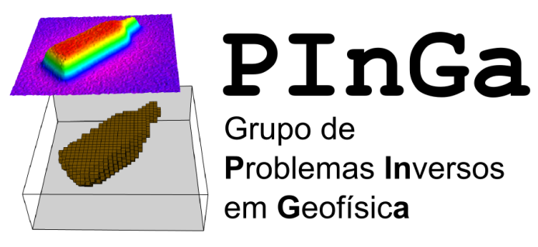



ALGUNS EXEMPLOS DE USOS E ABUSOS EM MÉTODOS POTENCIAIS
Vanderlei C. Oliveira Jr.
Leonardo Uieda
Valéria C. F. Barbosa

Slide 2
Estrutura
Deconvolução de Euler
Um pouco de teoria
Exemplos numéricos (2D)
Principais conclusões
Sinal Analítico
Um pouco de teoria
Exemplos (2D e 3D)
Principais conclusões
Camada Equivalente
Comentários Finais

Slide 3
Estrutura
Deconvolução de Euler
Um pouco de teoria
Exemplos numéricos (2D)
Principais conclusões
Sinal Analítico
Um pouco de teoria
Exemplos (2D e 3D)
Principais conclusões
Camada Equivalente
Comentários Finais

Slide 4
Estrutura
Deconvolução de Euler
Um pouco de teoria
Exemplos numéricos (2D)
Principais conclusões
Sinal Analítico
Um pouco de teoria
Exemplos (2D e 3D)
Principais conclusões
Camada Equivalente
Comentários Finais
Duas técnicas amplamente difundidas na comunidade científica

Slide 5
Estrutura
Deconvolução de Euler
Um pouco de teoria
Exemplos numéricos (2D)
Principais conclusões
Sinal Analítico
Um pouco de teoria
Exemplos (2D e 3D)
Principais conclusões
Camada Equivalente
Comentários Finais
É uma técnica menos utilizada que as outras duas e isso deve ser por causa do custo computacional

Slide 6
Estrutura
Deconvolução de Euler
Um pouco de teoria
Exemplos numéricos (2D)
Principais conclusões
Sinal Analítico
Um pouco de teoria
Exemplos (2D e 3D)
Principais conclusões
Camada Equivalente
Comentários Finais

Slide 7
Estrutura
Deconvolução de Euler
Um pouco de teoria
Exemplos numéricos (2D)
Principais conclusões
Sinal Analítico
Um pouco de teoria
Exemplos (2D e 3D)
Principais conclusões
Camada Equivalente
Comentários Finais

Slide 8
Deconvolução de Euler
Thompson (1982) – 2D “EULDPH”
Reid et al. (1990) – 3D “Euler Deconvolution”
Fairhead et al. (1994)
Stavrev (1997)
Barbosa et al. (1999)
Mushayandebvu et al. (2001)
Nabighian e Hansen (2001)
Silva et al. (2001)
Mikhailov et al. (2003)
Salem e Ravat (2003)
Silva e Barbosa (2003)
Stavrev e Reid (2007)
Melo et al. (2013)
Uieda et al. (2014)
Reid et al. (2014)
1982
1990
1994
1997
1999
2001
2003
2007
2013
2014

Slide 9
Deconvolução de Euler
Thompson (1982) – 2D “EULDPH”
Reid et al. (1990) – 3D “Euler Deconvolution”
Fairhead et al. (1994)
Stavrev (1997)
Barbosa et al. (1999)
Mushayandebvu et al. (2001)
Nabighian e Hansen (2001)
Silva et al. (2001)
Mikhailov et al. (2003)
Salem e Ravat (2003)
Silva e Barbosa (2003)
Stavrev e Reid (2007)
Melo et al. (2013)
Uieda et al. (2014)
Reid et al. (2014)
1982
1990
1994
1997
1999
2001
2003
2007
2013
2014

Slide 10
Deconvolução de Euler
Thompson (1982) – 2D “EULDPH”
Reid et al. (1990) – 3D “Euler Deconvolution”
Fairhead et al. (1994)
Stavrev (1997)
Barbosa et al. (1999)
Mushayandebvu et al. (2001)
Nabighian e Hansen (2001)
Silva et al. (2001)
Mikhailov et al. (2003)
Salem e Ravat (2003)
Silva e Barbosa (2003)
Stavrev e Reid (2007)
Melo et al. (2013)
Uieda et al. (2014)
Reid et al. (2014)
1982
1990
1994
1997
1999
2001
2003
2007
2013
2014

Slide 11
Deconvolução de Euler
Thompson (1982) – 2D “EULDPH”
Reid et al. (1990) – 3D “Euler Deconvolution”
Fairhead et al. (1994)
Stavrev (1997)
Barbosa et al. (1999)
Mushayandebvu et al. (2001)
Nabighian e Hansen (2001)
Silva et al. (2001)
Mikhailov et al. (2003)
Salem e Ravat (2003)
Silva e Barbosa (2003)
Stavrev e Reid (2007)
Melo et al. (2013)
Uieda et al. (2014)
Reid et al. (2014)
Anos 80:
surgimento da Deconvolução de Euler
1982
1990
2014

Slide 12
Deconvolução de Euler
Thompson (1982) – 2D “EULDPH”
Reid et al. (1990) – 3D “Euler Deconvolution”
Fairhead et al. (1994)
Stavrev (1997)
Barbosa et al. (1999)
Mushayandebvu et al. (2001)
Nabighian e Hansen (2001)
Silva et al. (2001)
Mikhailov et al. (2003)
Salem e Ravat (2003)
Silva e Barbosa (2003)
Stavrev e Reid (2007)
Melo et al. (2013)
Uieda et al. (2014)
Reid et al. (2014)
Anos 90:
desenvolvimento e aprimoramento de critérios para a seleção das “melhores soluções” e da estimativa do índice estrutural
1982
1990
1994
1997
1999
2014

Slide 13
Deconvolução de Euler
Thompson (1982) – 2D “EULDPH”
Reid et al. (1990) – 3D “Euler Deconvolution”
Fairhead et al. (1994)
Stavrev (1997)
Barbosa et al. (1999)
Mushayandebvu et al. (2001)
Nabighian e Hansen (2001)
Silva et al. (2001)
Mikhailov et al. (2003)
Salem e Ravat (2003)
Silva e Barbosa (2003)
Stavrev e Reid (2007)
Melo et al. (2013)
Uieda et al. (2014)
Reid et al. (2014)
Anos 90:
desenvolvimento e aprimoramento de critérios para a seleção das “melhores soluções” e da estimativa do índice estrutural
Nos anos 90, a Deconvolução de Euler foi amplamente difundida na comunidade científica
1982
1990
1994
1997
1999
2014

Slide 14
Deconvolução de Euler
Thompson (1982) – 2D “EULDPH”
Reid et al. (1990) – 3D “Euler Deconvolution”
Fairhead et al. (1994)
Stavrev (1997)
Barbosa et al. (1999)
Mushayandebvu et al. (2001)
Nabighian e Hansen (2001)
Silva et al. (2001)
Mikhailov et al. (2003)
Salem e Ravat (2003)
Silva e Barbosa (2003)
Stavrev e Reid (2007)
Melo et al. (2013)
Uieda et al. (2014)
Reid et al. (2014)
Primeira metade dos anos 2000:
desenvolvimentos teóricos, extensão da metodologia
1982
1990
1994
1997
1999
2001
2003
2014

Slide 15
Deconvolução de Euler
Thompson (1982) – 2D “EULDPH”
Reid et al. (1990) – 3D “Euler Deconvolution”
Fairhead et al. (1994)
Stavrev (1997)
Barbosa et al. (1999)
Mushayandebvu et al. (2001)
Nabighian e Hansen (2001)
Silva et al. (2001)
Mikhailov et al. (2003)
Salem e Ravat (2003)
Silva e Barbosa (2003)
Stavrev e Reid (2007)
Melo et al. (2013)
Uieda et al. (2014)
Reid et al. (2014)
Primeira metade dos anos 2000:
desenvolvimentos teóricos, extensão da metodologia
Este foi o período em que ocorreram os principais avanços nas técnicas de seleção das melhores soluções e generalizações do método
1982
1990
1994
1997
1999
2001
2003
2014

Slide 16
Deconvolução de Euler
Thompson (1982) – 2D “EULDPH”
Reid et al. (1990) – 3D “Euler Deconvolution”
Fairhead et al. (1994)
Stavrev (1997)
Barbosa et al. (1999)
Mushayandebvu et al. (2001)
Nabighian e Hansen (2001)
Silva et al. (2001)
Mikhailov et al. (2003)
Salem e Ravat (2003)
Silva e Barbosa (2003)
Stavrev e Reid (2007)
Melo et al. (2013)
Uieda et al. (2014)
Reid et al. (2014)
Período recente:
desenvolvimentos teóricos, extensão da metodologia
1982
1990
1994
1997
1999
2001
2003
2007
2014
2013

Slide 17
Deconvolução de Euler
Thompson (1982) – 2D “EULDPH”
Reid et al. (1990) – 3D “Euler Deconvolution”
Fairhead et al. (1994)
Stavrev (1997)
Barbosa et al. (1999)
Mushayandebvu et al. (2001)
Nabighian e Hansen (2001)
Silva et al. (2001)
Mikhailov et al. (2003)
Salem e Ravat (2003)
Silva e Barbosa (2003)
Stavrev e Reid (2007)
Melo et al. (2013)
Uieda et al. (2014)
Reid et al. (2014)
Período recente:
desenvolvimentos teóricos, extensão da metodologia
Neste período, alguns trabalhos foram feitos com o intuito de alertar a comunidade científica sobre o mau uso do método
1982
1990
1994
1997
1999
2001
2003
2007
2014
2013

Slide 18
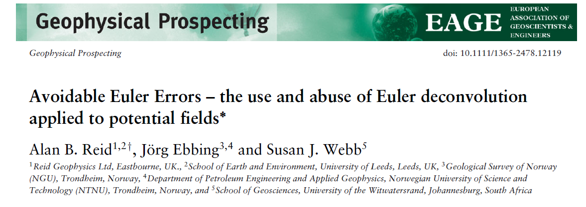
Deconvolução de Euler
Thompson (1982) – 2D “EULDPH”
Reid et al. (1990) – 3D “Euler Deconvolution”
Fairhead et al. (1994)
Stavrev (1997)
Barbosa et al. (1999)
Mushayandebvu et al. (2001)
Nabighian e Hansen (2001)
Silva et al. (2001)
Mikhailov et al. (2003)
Salem e Ravat (2003)
Silva e Barbosa (2003)
Stavrev e Reid (2007)
Melo et al. (2013)
Uieda et al. (2014)
Reid et al. (2014)
Período recente:
desenvolvimentos teóricos, extensão da metodologia
Neste período, alguns trabalhos foram feitos com o intuito de alertar a comunidade científica sobre o mau uso do método
1982
1990
1994
1997
1999
2001
2003
2007
2014
2013

Slide 19
Deconvolução de Euler
Um pouco de teoria...
Superfície

Slide 20
Deconvolução de Euler
Observações da
Anomalia de Campo Total ΔT
produzida por corpos magnetizados localizados em subsuperfície
Superfície

Slide 21
Deconvolução de Euler
Sistema de coordenadas Cartesianas
Superfície
y
z

Slide 22
Deconvolução de Euler
ΔT
Anomalia de campo total ΔT em função da posição
posição
y
z

Slide 23
Deconvolução de Euler
ΔT
posição
y
z

Slide 24
Deconvolução de Euler
ΔT
posição
y
z

Slide 25
Deconvolução de Euler
ΔT
posição
y
z

Slide 26
Deconvolução de Euler
ΔT
posição
y
Como determinar a localização das fontes magnéticas a partir da anomalia de campo total observada?
z

Slide 27
Deconvolução de Euler
ΔT
posição
y
Deconvolução de Euler
z

Slide 28
Deconvolução de Euler
ΔT
posição
y
Essa técnica serve para determinar a posição de fontes magnéticas simples
z

Slide 29
Deconvolução de Euler
ΔT
posição
y
Estas fontes simples ou ideais satisfazem a Equação Homogênea de Euler
z

Slide 30
Deconvolução de Euler
ΔT
posição
y
Dique vertical
z

Slide 31
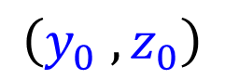
Deconvolução de Euler
ΔT
posição
Posição do topo
y
$$\left(y_{0} , z_{0}\right)$$
z

Slide 32
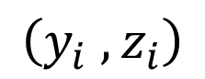
Deconvolução de Euler
ΔT
posição
$$\left(y_{i} , z_{i}\right)$$
Posição do topo
y
$$\left(y_{0} , z_{0}\right)$$
z

Slide 33
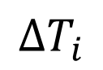
Deconvolução de Euler
ΔT
$$∆T_{i}$$
posição
$$\left(y_{i} , z_{i}\right)$$
Posição do topo
y
$$\left(y_{0} , z_{0}\right)$$
z

Slide 34
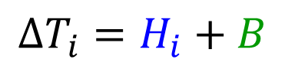
Deconvolução de Euler
ΔT
$$∆T_{i}$$
posição
$$∆T_{i}=H_{i}+B$$
$$\left(y_{i} , z_{i}\right)$$
Posição do topo
y
$$\left(y_{0} , z_{0}\right)$$
z

Slide 35
Deconvolução de Euler
ΔT
$$∆T_{i}$$
posição
$$∆T_{i}=H_{i}+B$$
$$\left(y_{i} , z_{i}\right)$$
Posição do topo
y
$$\left(y_{0} , z_{0}\right)$$
z

Slide 36
Deconvolução de Euler
ΔT
$$∆T_{i}$$
Nível de base
B
posição
$$∆T_{i}=H_{i}+B$$
$$\left(y_{i} , z_{i}\right)$$
Posição do topo
y
$$\left(y_{0} , z_{0}\right)$$
z

Slide 37
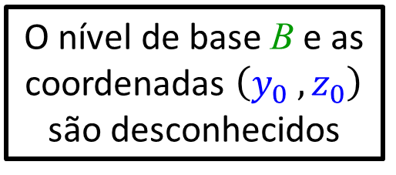
Deconvolução de Euler
ΔT
$$∆T_{i}$$
Nível de base
B
posição
$$∆T_{i}=H_{i}+B$$
$$\left(y_{i} , z_{i}\right)$$
Posição do topo
y
$$\left(y_{0} , z_{0}\right)$$
O nível de base B e as coordenadas $\left(y_{0} , z_{0}\right)$ são desconhecidos
z

Slide 38
Deconvolução de Euler
ΔT
$$∆T_{i}$$
Nível de base
B
posição
$$∆T_{i}=H_{i}+B$$
$$\left(y_{i} , z_{i}\right)$$
Posição do topo
y
$$\left(y_{0} , z_{0}\right)$$
O nível de base B e as coordenadas $\left(y_{0} , z_{0}\right)$ são desconhecidos
Neste caso, estes são os parâmetros a serem estimados pela Deconvolução de Euler
z

Slide 39
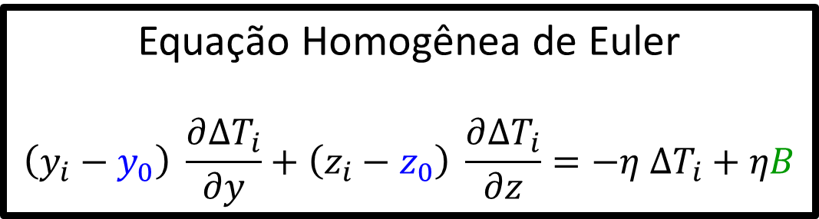
Deconvolução de Euler
ΔT
$$∆T_{i}$$
Nível de base
B
posição
$$∆T_{i}=H_{i}+B$$
$$\left(y_{i} , z_{i}\right)$$
Posição do topo
y
$$\left(y_{0} , z_{0}\right)$$
Equação Homogênea de Euler
$$\left(y_{i}−y_{0}\right) \frac{∂∆T_{i}}{∂y}+\left(z_{i}−z_{0}\right) \frac{∂∆T_{i}}{∂z}=−η ΔT_{i}+ηB$$
z

Slide 40
Deconvolução de Euler
ΔT
$$∆T_{i}$$
Nível de base
B
posição
$$∆T_{i}=H_{i}+B$$
$$\left(y_{i} , z_{i}\right)$$
Posição do topo
y
$$\left(y_{0} , z_{0}\right)$$
Equação Homogênea de Euler
$$\left(y_{i}−y_{0}\right) \frac{∂∆T_{i}}{∂y}+\left(z_{i}−z_{0}\right) \frac{∂∆T_{i}}{∂z}=−η ΔT_{i}+ηB$$
z

Slide 41
Deconvolução de Euler
ΔT
$$∆T_{i}$$
Nível de base
B
posição
$$∆T_{i}=H_{i}+B$$
$$\left(y_{i} , z_{i}\right)$$
Posição do topo
y
$$\left(y_{0} , z_{0}\right)$$
Equação Homogênea de Euler
$$\left(y_{i}−y_{0}\right) \frac{∂∆T_{i}}{∂y}+\left(z_{i}−z_{0}\right) \frac{∂∆T_{i}}{∂z}=−η ΔT_{i}+ηB$$
z

Slide 42
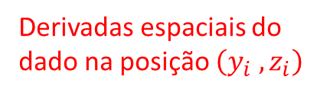
Deconvolução de Euler
ΔT
$$∆T_{i}$$
Nível de base
B
posição
$$∆T_{i}=H_{i}+B$$
$$\left(y_{i} , z_{i}\right)$$
Posição do topo
y
Derivadas espaciais do dado na posição $\left(y_{i} , z_{i}\right)$
$$\left(y_{0} , z_{0}\right)$$
Equação Homogênea de Euler
$$\left(y_{i}−y_{0}\right) \frac{∂∆T_{i}}{∂y}+\left(z_{i}−z_{0}\right) \frac{∂∆T_{i}}{∂z}=−η ΔT_{i}+ηB$$
z

Slide 43
Deconvolução de Euler
ΔT
$$∆T_{i}$$
Nível de base
B
posição
$$∆T_{i}=H_{i}+B$$
$$\left(y_{i} , z_{i}\right)$$
Posição do topo
y
$$\left(y_{0} , z_{0}\right)$$
Equação Homogênea de Euler
$$\left(y_{i}−y_{0}\right) \frac{∂∆T_{i}}{∂y}+\left(z_{i}−z_{0}\right) \frac{∂∆T_{i}}{∂z}=−η ΔT_{i}+ηB$$
z

Slide 44
Deconvolução de Euler
ΔT
$$∆T_{i}$$
Nível de base
B
posição
$$∆T_{i}=H_{i}+B$$
$$\left(y_{i} , z_{i}\right)$$
Posição do topo
y
$$\left(y_{0} , z_{0}\right)$$
Equação Homogênea de Euler
$$\left(y_{i}−y_{0}\right) \frac{∂∆T_{i}}{∂y}+\left(z_{i}−z_{0}\right) \frac{∂∆T_{i}}{∂z}=−η ΔT_{i}+ηB$$
z

Slide 45
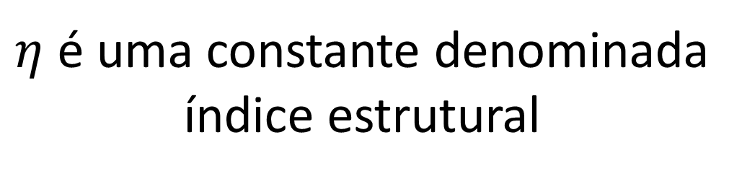
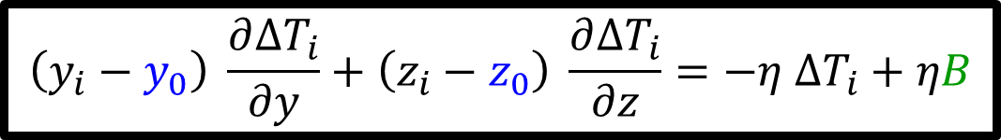
Deconvolução de Euler
$$\left(y_{i}−y_{0}\right) \frac{∂∆T_{i}}{∂y}+\left(z_{i}−z_{0}\right) \frac{∂∆T_{i}}{∂z}=−η ΔT_{i}+ηB$$
$η$ é uma constante denominada
índice estrutural

Slide 46
Deconvolução de Euler
$$\left(y_{i}−y_{0}\right) \frac{∂∆T_{i}}{∂y}+\left(z_{i}−z_{0}\right) \frac{∂∆T_{i}}{∂z}=−η ΔT_{i}+ηB$$
$η$ é uma constante denominada
índice estrutural
O índice estrutural depende
da forma da fonte

Slide 47

Deconvolução de Euler
$$\left(y_{i}−y_{0}\right) \frac{∂∆T_{i}}{∂y}+\left(z_{i}−z_{0}\right) \frac{∂∆T_{i}}{∂z}=−η ΔT_{i}+ηB$$
$η$ é uma constante denominada
índice estrutural
O índice estrutural depende
da forma da fonte
Para um dique vertical, por exemplo, $η=1$

Slide 48
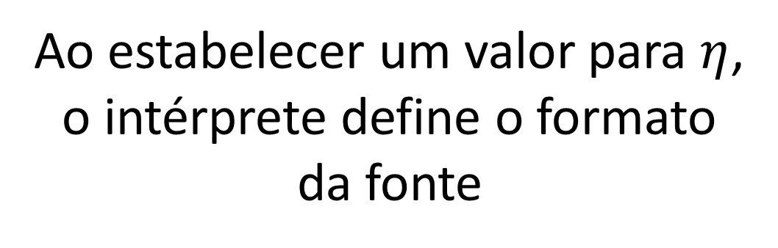
Deconvolução de Euler
$$\left(y_{i}−y_{0}\right) \frac{∂∆T_{i}}{∂y}+\left(z_{i}−z_{0}\right) \frac{∂∆T_{i}}{∂z}=−η ΔT_{i}+ηB$$
Ao estabelecer um valor para $η$,
o intérprete define o formato
da fonte

Slide 49
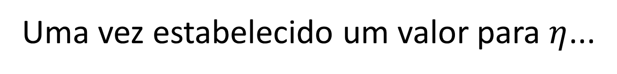
Deconvolução de Euler
$$\left(y_{i}−y_{0}\right) \frac{∂∆T_{i}}{∂y}+\left(z_{i}−z_{0}\right) \frac{∂∆T_{i}}{∂z}=−η ΔT_{i}+ηB$$
Ao estabelecer um valor para $η$,
o intérprete define o formato
da fonte
Uma vez estabelecido um valor para $η$...

Slide 50
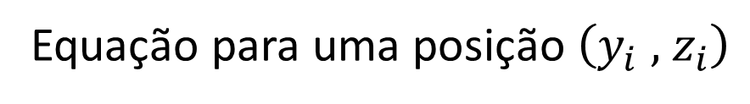
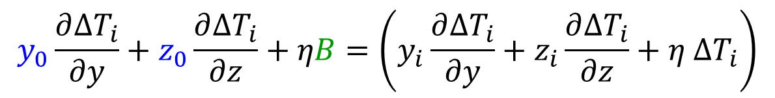
Deconvolução de Euler
$$\left(y_{i}−y_{0}\right) \frac{∂∆T_{i}}{∂y}+\left(z_{i}−z_{0}\right) \frac{∂∆T_{i}}{∂z}=−η ΔT_{i}+ηB$$
$$y_{0}\frac{∂∆T_{i}}{∂y}+z_{0}\frac{∂∆T_{i}}{∂z}+ηB=\left(y_{i}\frac{∂∆T_{i}}{∂y}+z_{i}\frac{∂∆T_{i}}{∂z}+η ΔT_{i}\right)$$
Equação para uma posição $\left(y_{i} ,{ z}_{i}\right)$

Slide 51
Deconvolução de Euler
ΔT
$$∆T_{i}$$
B
posição
$$∆T_{i}=H_{i}+B$$
$$\left(y_{i} , z_{i}\right)$$
Posição do topo
y
$$\left(y_{0} , z_{0}\right)$$
z

Slide 52
Deconvolução de Euler
$$\left(y_{i}−y_{0}\right) \frac{∂∆T_{i}}{∂y}+\left(z_{i}−z_{0}\right) \frac{∂∆T_{i}}{∂z}=−η ΔT_{i}+ηB$$
$$y_{0}\frac{∂∆T_{i}}{∂y}+z_{0}\frac{∂∆T_{i}}{∂z}+ηB=\left(y_{i}\frac{∂∆T_{i}}{∂y}+z_{i}\frac{∂∆T_{i}}{∂z}+η ΔT_{i}\right)$$
Equação para uma posição $\left(y_{i} ,{ z}_{i}\right)$

Slide 53
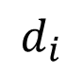
Deconvolução de Euler
$$\left(y_{i}−y_{0}\right) \frac{∂∆T_{i}}{∂y}+\left(z_{i}−z_{0}\right) \frac{∂∆T_{i}}{∂z}=−η ΔT_{i}+ηB$$
$$y_{0}\frac{∂∆T_{i}}{∂y}+z_{0}\frac{∂∆T_{i}}{∂z}+ηB=\left(y_{i}\frac{∂∆T_{i}}{∂y}+z_{i}\frac{∂∆T_{i}}{∂z}+η ΔT_{i}\right)$$
$$d_{i}$$

Slide 54
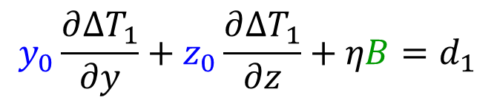
Deconvolução de Euler
$$\left(y_{i}−y_{0}\right) \frac{∂∆T_{i}}{∂y}+\left(z_{i}−z_{0}\right) \frac{∂∆T_{i}}{∂z}=−η ΔT_{i}+ηB$$
$$y_{0}\frac{∂∆T_{i}}{∂y}+z_{0}\frac{∂∆T_{i}}{∂z}+ηB=\left(y_{i}\frac{∂∆T_{i}}{∂y}+z_{i}\frac{∂∆T_{i}}{∂z}+η ΔT_{i}\right)$$
$$y_{0}\frac{∂∆T_{1}}{∂y}+z_{0}\frac{∂∆T_{1}}{∂z}+ηB=d_{1}$$
$$d_{i}$$

Slide 55
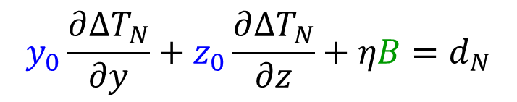
Deconvolução de Euler
$$\left(y_{i}−y_{0}\right) \frac{∂∆T_{i}}{∂y}+\left(z_{i}−z_{0}\right) \frac{∂∆T_{i}}{∂z}=−η ΔT_{i}+ηB$$
$$y_{0}\frac{∂∆T_{i}}{∂y}+z_{0}\frac{∂∆T_{i}}{∂z}+ηB=\left(y_{i}\frac{∂∆T_{i}}{∂y}+z_{i}\frac{∂∆T_{i}}{∂z}+η ΔT_{i}\right)$$
$$y_{0}\frac{∂∆T_{1}}{∂y}+z_{0}\frac{∂∆T_{1}}{∂z}+ηB=d_{1}$$
$$d_{i}$$
...
...
...
...
$$y_{0}\frac{∂∆T_{N}}{∂y}+z_{0}\frac{∂∆T_{N}}{∂z}+ηB=d_{N}$$

Slide 56
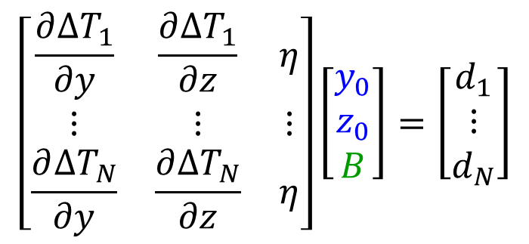
Deconvolução de Euler
$$\left(y_{i}−y_{0}\right) \frac{∂∆T_{i}}{∂y}+\left(z_{i}−z_{0}\right) \frac{∂∆T_{i}}{∂z}=−η ΔT_{i}+ηB$$
$$y_{0}\frac{∂∆T_{i}}{∂y}+z_{0}\frac{∂∆T_{i}}{∂z}+ηB=\left(y_{i}\frac{∂∆T_{i}}{∂y}+z_{i}\frac{∂∆T_{i}}{∂z}+η ΔT_{i}\right)$$
$$\left[\begin{matrix}\frac{∂∆T_{1}}{∂y} & \frac{∂∆T_{1}}{∂z} & η \\ ⋮ & ⋮ & ⋮ \\ \frac{∂∆T_{N}}{∂y} & \frac{∂∆T_{N}}{∂z} & η\end{matrix}\right]\left[\begin{matrix}y_{0} \\ z_{0} \\ B\end{matrix}\right]=\left[\begin{matrix}d_{1} \\ ⋮ \\ d_{N}\end{matrix}\right]$$
$$d_{i}$$

Slide 57
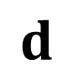
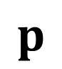

Deconvolução de Euler
$$\left(y_{i}−y_{0}\right) \frac{∂∆T_{i}}{∂y}+\left(z_{i}−z_{0}\right) \frac{∂∆T_{i}}{∂z}=−η ΔT_{i}+ηB$$
$$y_{0}\frac{∂∆T_{i}}{∂y}+z_{0}\frac{∂∆T_{i}}{∂z}+ηB=\left(y_{i}\frac{∂∆T_{i}}{∂y}+z_{i}\frac{∂∆T_{i}}{∂z}+η ΔT_{i}\right)$$
$$\left[\begin{matrix}\frac{∂∆T_{1}}{∂y} & \frac{∂∆T_{1}}{∂z} & η \\ ⋮ & ⋮ & ⋮ \\ \frac{∂∆T_{N}}{∂y} & \frac{∂∆T_{N}}{∂z} & η\end{matrix}\right]\left[\begin{matrix}y_{0} \\ z_{0} \\ B\end{matrix}\right]=\left[\begin{matrix}d_{1} \\ ⋮ \\ d_{N}\end{matrix}\right]$$
$$d_{i}$$
$$G$$
$$p$$
$$d$$

Slide 58
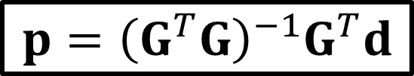
Deconvolução de Euler
$$\left(y_{i}−y_{0}\right) \frac{∂∆T_{i}}{∂y}+\left(z_{i}−z_{0}\right) \frac{∂∆T_{i}}{∂z}=−η ΔT_{i}+ηB$$
$$y_{0}\frac{∂∆T_{i}}{∂y}+z_{0}\frac{∂∆T_{i}}{∂z}+ηB=\left(y_{i}\frac{∂∆T_{i}}{∂y}+z_{i}\frac{∂∆T_{i}}{∂z}+η ΔT_{i}\right)$$
$$\left[\begin{matrix}\frac{∂∆T_{1}}{∂y} & \frac{∂∆T_{1}}{∂z} & η \\ ⋮ & ⋮ & ⋮ \\ \frac{∂∆T_{N}}{∂y} & \frac{∂∆T_{N}}{∂z} & η\end{matrix}\right]\left[\begin{matrix}y_{0} \\ z_{0} \\ B\end{matrix}\right]=\left[\begin{matrix}d_{1} \\ ⋮ \\ d_{N}\end{matrix}\right]$$
$$d_{i}$$
$$p={\left(G^{T}G\right)}^{−1}G^{T}d$$
$$G$$
$$p$$
$$d$$

Slide 59
Deconvolução de Euler
ΔT
$$∆T_{i}$$
B
posição
$$∆T_{i}=H_{i}+B$$
$$\left(y_{i} , z_{i}\right)$$
Posição do topo
y
$$\left(y_{0} , z_{0}\right)$$
De volta ao esquema ilustrativo 2D
z

Slide 60
Deconvolução de Euler
ΔT
$$∆T_{i}$$
B
posição
$$∆T_{i}=H_{i}+B$$
$$\left(y_{i} , z_{i}\right)$$
Posição do topo
y
$$\left(y_{0} , z_{0}\right)$$
É possível utilizar todos os dados...
z

Slide 61
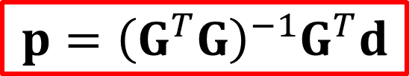
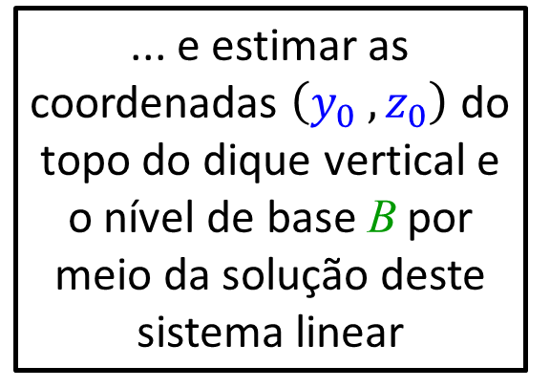
Deconvolução de Euler
ΔT
$$∆T_{i}$$
B
posição
$$∆T_{i}=H_{i}+B$$
$$\left(y_{i} , z_{i}\right)$$
Posição do topo
y
... e estimar as coordenadas $\left(y_{0} , z_{0}\right)$ do topo do dique vertical e o nível de base B por meio da solução deste sistema linear
$$\left(y_{0} , z_{0}\right)$$
$$p={\left(G^{T}G\right)}^{−1}G^{T}d$$
z

Slide 62
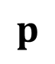

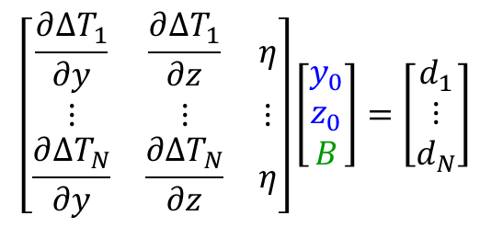
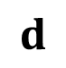
Deconvolução de Euler
ΔT
$$∆T_{i}$$
B
posição
$$∆T_{i}=H_{i}+B$$
Posição do topo
y
$$\left[\begin{matrix}\frac{∂∆T_{1}}{∂y} & \frac{∂∆T_{1}}{∂z} & η \\ ⋮ & ⋮ & ⋮ \\ \frac{∂∆T_{N}}{∂y} & \frac{∂∆T_{N}}{∂z} & η\end{matrix}\right]\left[\begin{matrix}y_{0} \\ z_{0} \\ B\end{matrix}\right]=\left[\begin{matrix}d_{1} \\ ⋮ \\ d_{N}\end{matrix}\right]$$
$$\left(y_{0} , z_{0}\right)$$
$$p={\left(G^{T}G\right)}^{−1}G^{T}d$$
z
$$G$$
$$p$$
$$d$$

Slide 63
Deconvolução de Euler
ΔT
$$∆T_{i}$$
B
posição
$$∆T_{i}=H_{i}+B$$
Posição do topo
y
$$\left[\begin{matrix}\frac{∂∆T_{1}}{∂y} & \frac{∂∆T_{1}}{∂z} & η \\ ⋮ & ⋮ & ⋮ \\ \frac{∂∆T_{N}}{∂y} & \frac{∂∆T_{N}}{∂z} & η\end{matrix}\right]\left[\begin{matrix}y_{0} \\ z_{0} \\ B\end{matrix}\right]=\left[\begin{matrix}d_{1} \\ ⋮ \\ d_{N}\end{matrix}\right]$$
$$\left(y_{0} , z_{0}\right)$$
$$p={\left(G^{T}G\right)}^{−1}G^{T}d$$
z
$$G$$
$$p$$
$$d$$
Estimativa de um nível de base B e uma posição y₀ , z₀ para o topo do dique

Slide 64
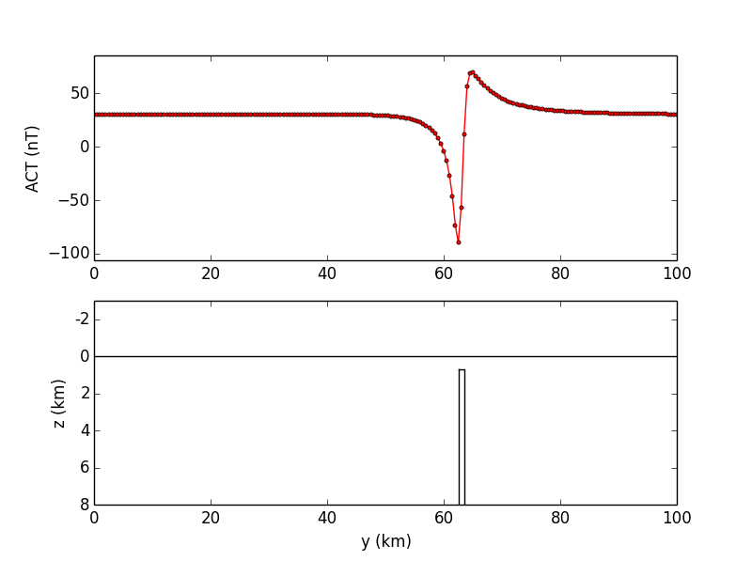
Deconvolução de Euler

Slide 65
Deconvolução de Euler
Anomalia de campo total

Slide 66
Deconvolução de Euler
Anomalia de campo total
Superfície
Dique

Slide 67
Deconvolução de Euler
Anomalia de campo total
Superfície
Dique

Slide 68
Deconvolução de Euler
B = 30,0 nT
Anomalia de campo total
Superfície
y₀ = 63,0 km
z₀ = 0,7 km
Dique

Slide 69
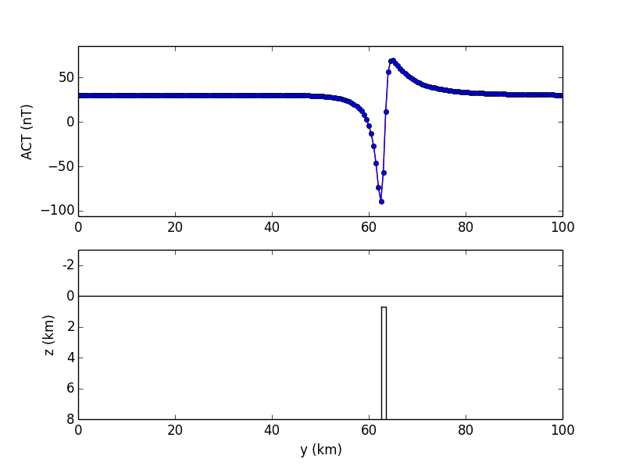
Deconvolução de Euler
1 janela com todos os dados
B = 30,0 nT
Anomalia de campo total
Superfície
y₀ = 63,0 km
z₀ = 0,7 km
Dique

Slide 70
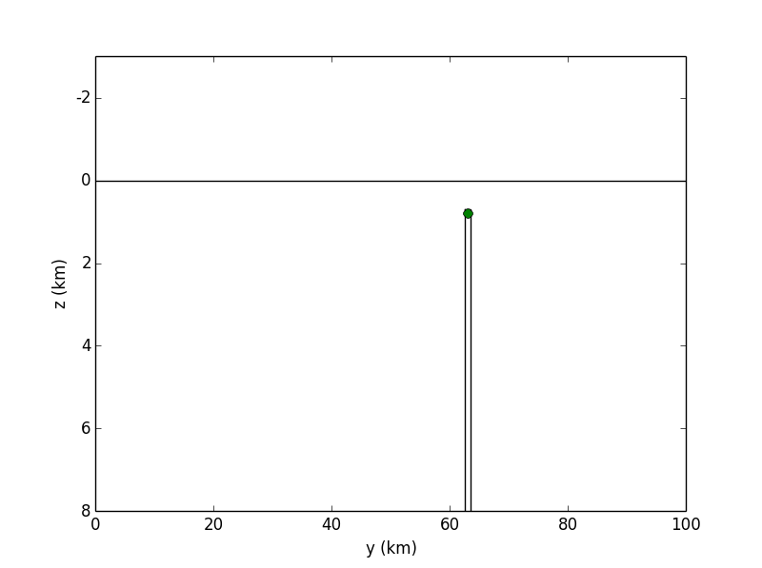
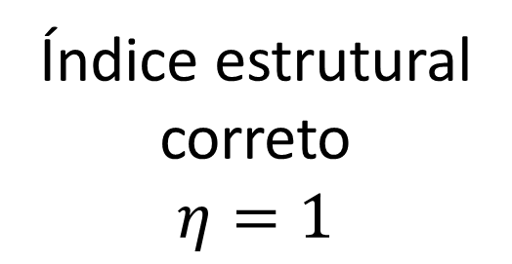
Deconvolução de Euler
Exemplo com 1 dique e 1 janela de dados
Índice estrutural
correto
$$η=1$$

Slide 71
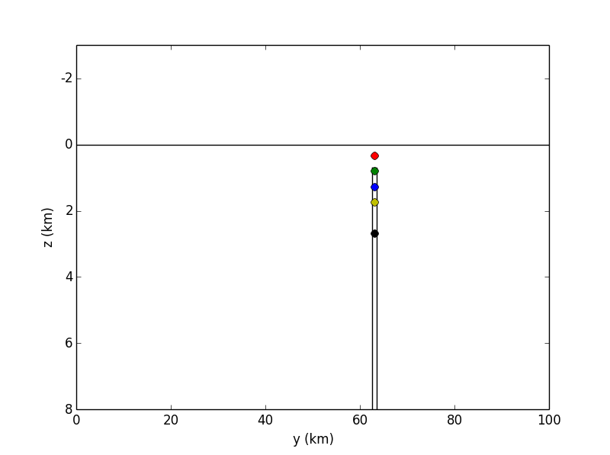
Deconvolução de Euler
Exemplo com 1 dique e 1 janela de dados

Slide 72
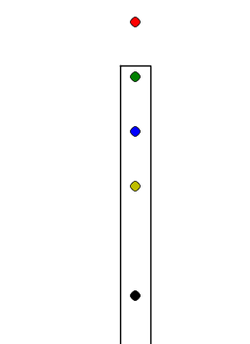
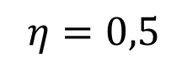
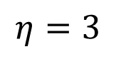
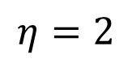
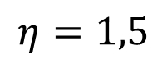
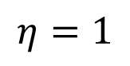
Deconvolução de Euler
Exemplo com 1 dique e 1 janela de dados
$$η=0,5$$
$$η=1$$
$$η=1,5$$
$$η=2$$
$$η=3$$

Slide 73
Deconvolução de Euler
Exemplo com 1 dique e 1 janela de dados
Quanto maior o índice estrutural, mais profunda é a estimativa
$$η=0,5$$
$$η=1$$
$$η=1,5$$
$$η=2$$
$$η=3$$

Slide 74
Deconvolução de Euler
Exemplo com 1 dique e 1 janela de dados
Na prática, a posição horizontal da fonte independe do índice estrutural utilizado
$$η=0,5$$
$$η=1$$
$$η=1,5$$
$$η=2$$
$$η=3$$

Slide 75
Deconvolução de Euler
Exemplo com 1 dique e 1 janela de dados
Na prática, a posição horizontal da fonte independe do índice estrutural utilizado
$$η=0,5$$
$$η=1$$
$$η=1,5$$
Já a posição vertical depende da escolha do índice estrutural verdadeiro
$$η=2$$
$$η=3$$

Slide 76
Deconvolução de Euler
Exemplo com 1 dique e 1 janela de dados
$$η=0,5$$
$$η=1$$
$$η=1,5$$
$$η=2$$
$$η=3$$
 | y₀ (km) | z₀ (km) | B (nT)
Verdadeiro | 63,00 | 0,70 | 30,00
Estimado | 63,00 | 0,79 | 30,08

Slide 77
Deconvolução de Euler
ΔT
$$∆T_{i}$$
B
posição
$$∆T_{i}=H_{i}+B$$
De volta aos nossos dados
Posição do topo
y
$$\left(y_{0} , z_{0}\right)$$
z

Slide 78
Deconvolução de Euler
ΔT
$$∆T_{i}$$
B
posição
$$∆T_{i}=H_{i}+B$$
Ao invés de utilizar todos os dados...
Posição do topo
y
$$\left(y_{0} , z_{0}\right)$$
z

Slide 79
Deconvolução de Euler
ΔT
$$∆T_{i}$$
B
posição
$$∆T_{i}=H_{i}+B$$
Vamos utilizar uma janela móvel de dados
Posição do topo
y
$$\left(y_{0} , z_{0}\right)$$
z

Slide 80
Deconvolução de Euler
ΔT
$$∆T_{i}$$
B
posição
$$∆T_{i}=H_{i}+B$$
Vamos utilizar uma janela móvel de dados
Posição do topo
y
$$\left(y_{0} , z_{0}\right)$$
z

Slide 81
Deconvolução de Euler
ΔT
$$∆T_{i}$$
B
posição
$$∆T_{i}=H_{i}+B$$
Vamos utilizar uma janela móvel de dados
Posição do topo
y
$$\left(y_{0} , z_{0}\right)$$
z

Slide 82
Deconvolução de Euler
ΔT
$$∆T_{i}$$
B
posição
$$∆T_{i}=H_{i}+B$$
Vamos utilizar uma janela móvel de dados
Posição do topo
y
$$\left(y_{0} , z_{0}\right)$$
z

Slide 83
Deconvolução de Euler
ΔT
$$∆T_{i}$$
B
posição
$$∆T_{i}=H_{i}+B$$
Vamos utilizar uma janela móvel de dados
Posição do topo
y
$$\left(y_{0} , z_{0}\right)$$
z

Slide 84
Deconvolução de Euler
ΔT
$$∆T_{i}$$
B
posição
$$∆T_{i}=H_{i}+B$$
Uma estimativa de nível de base B e uma posição y₀ , z₀ para o topo do dique para cada janela de dados
y
Vamos utilizar uma janela móvel de dados
Posição do topo
$$\left(y_{0} , z_{0}\right)$$
$$p={\left(G^{T}G\right)}^{−1}G^{T}d$$
z

Slide 85
Deconvolução de Euler
Anomalia de campo total
Superfície
Dique

Slide 86
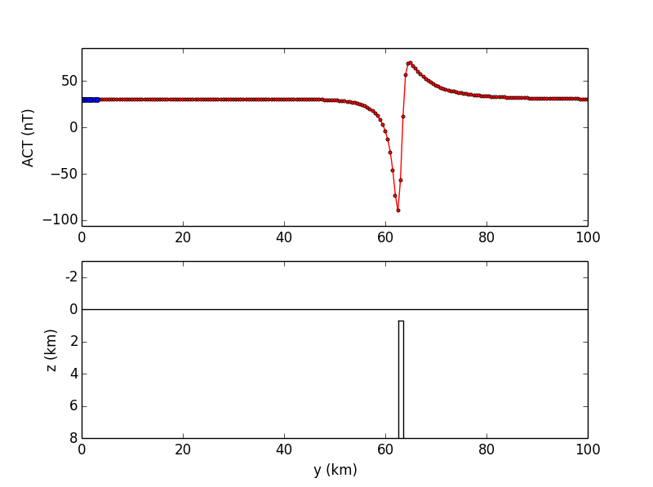
Deconvolução de Euler
Janela de 7 dados
Anomalia de campo total
Superfície
Dique

Slide 87
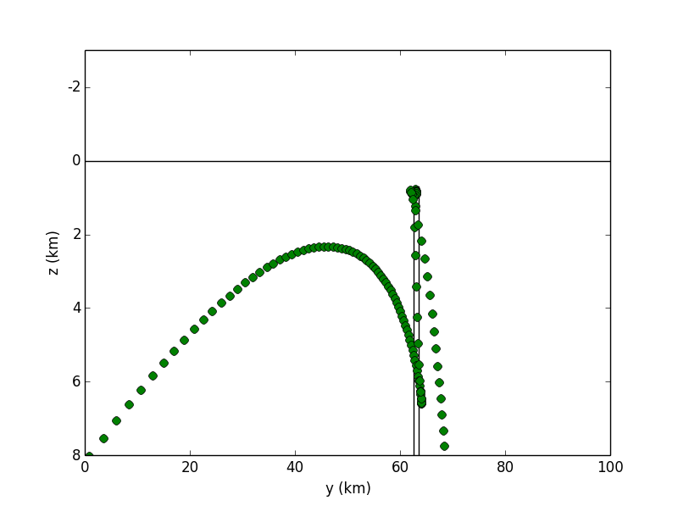
Deconvolução de Euler
Exemplo com 1 dique e janelas de 7 dados
Índice estrutural
correto
$$η=1$$

Slide 88
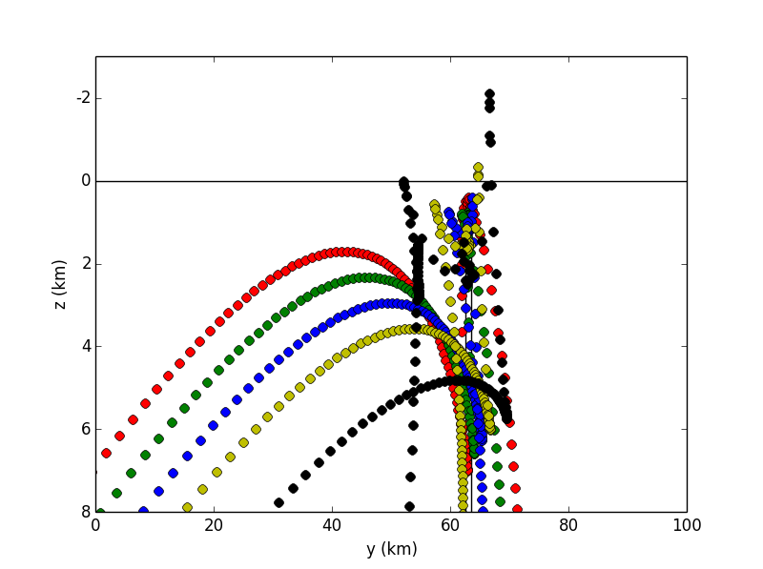
Deconvolução de Euler
Exemplo com 1 dique e janelas de 7 dados

Slide 89
Deconvolução de Euler
Exemplo com 1 dique e 1 janela de dados

Slide 90
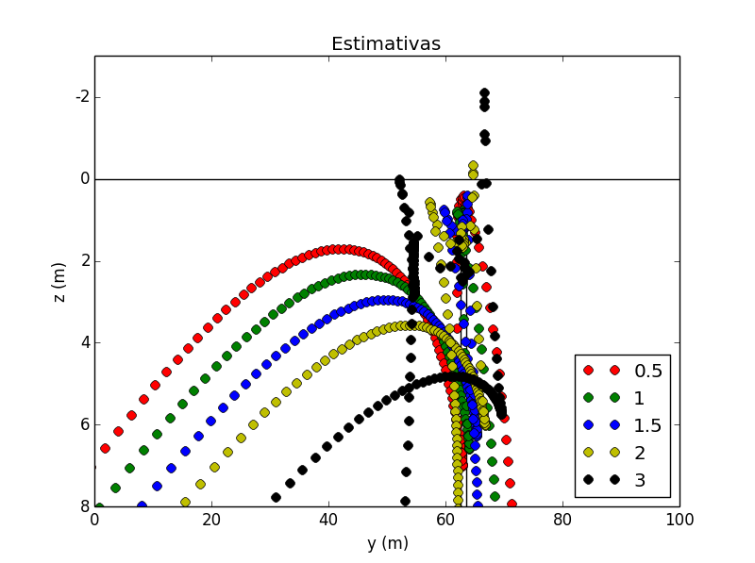
Deconvolução de Euler
Exemplo com 1 dique e janelas de 7 dados
Observe que a “nuvem de soluções” não tem relação direta com a forma do dique

Slide 91
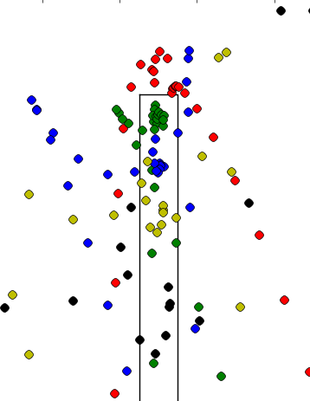
Deconvolução de Euler
Exemplo com 1 dique e janelas de 7 dados

Slide 92
Deconvolução de Euler
Exemplo com 1 dique e janelas de 7 dados

Slide 93
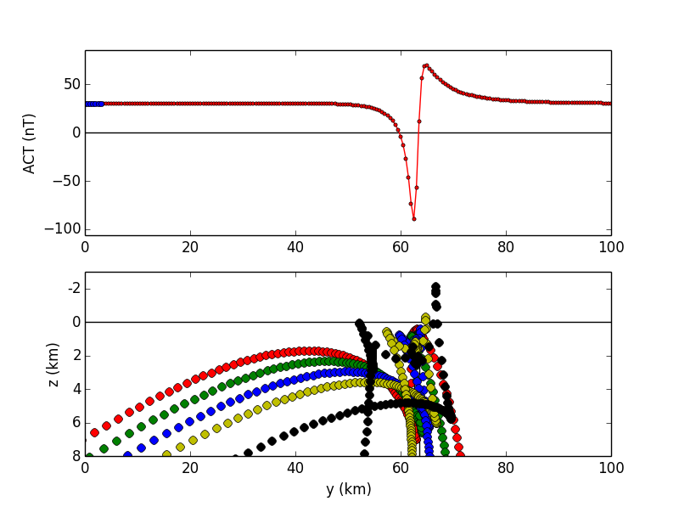
Deconvolução de Euler
Janelas de 7 dados

Slide 94
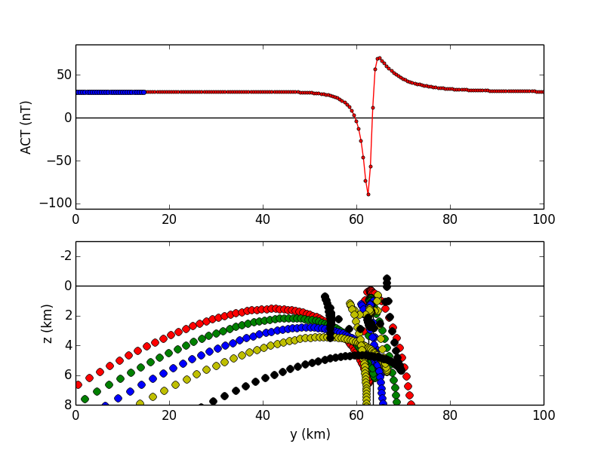
Deconvolução de Euler
Janelas de 30 dados

Slide 95
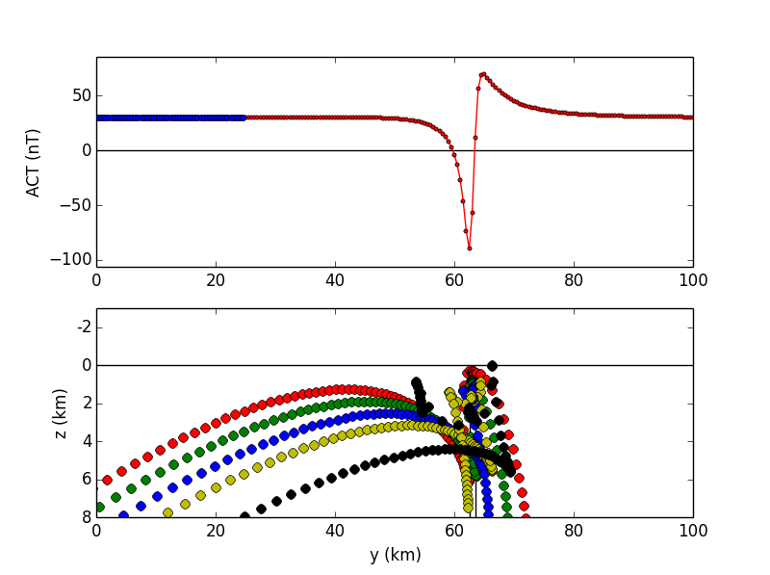
Deconvolução de Euler
Janelas de 50 dados

Slide 96
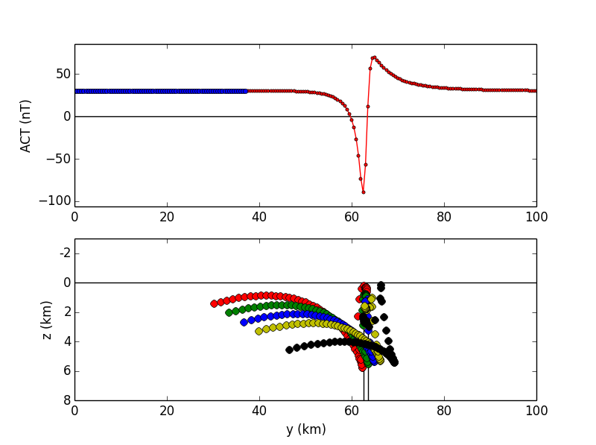
Deconvolução de Euler
Janelas de 75 dados

Slide 97
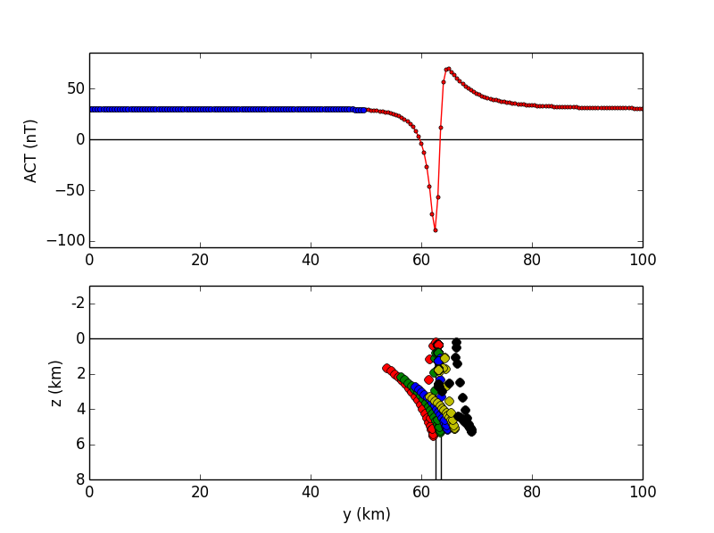
Deconvolução de Euler
Janelas de 100 dados

Slide 98
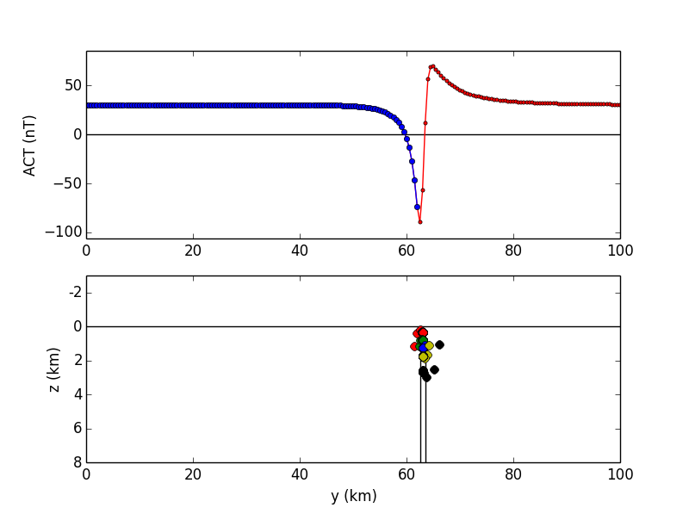
Deconvolução de Euler
Janelas de 125 dados

Slide 99
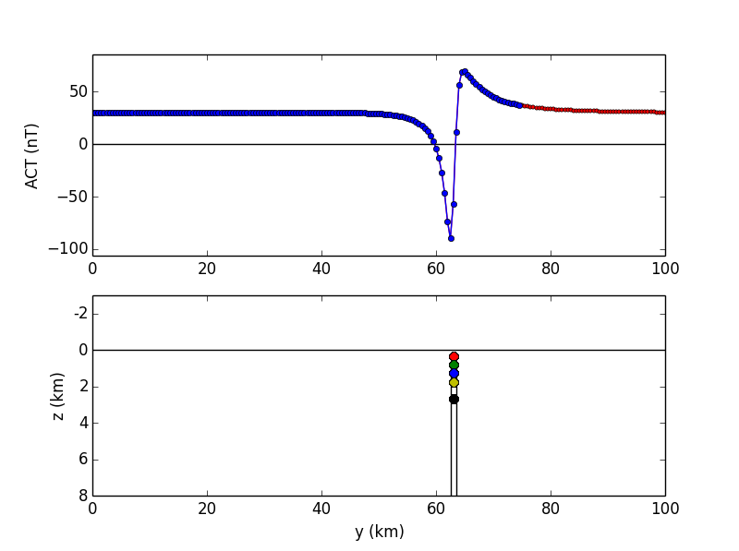
Deconvolução de Euler
Janelas de 150 dados

Slide 100

Deconvolução de Euler
Uma janelas de 201 dados (todos)

Slide 101
Deconvolução de Euler
Janelas grandes
Janelas pequenas
Poucas estimativas
Muitas estimativas

Slide 102
Deconvolução de Euler
Janelas grandes
Janelas pequenas
Poucas estimativas
Muitas estimativas
A escolha do tamanho das janelas é algo empírico

Slide 103
Deconvolução de Euler
Janelas grandes
Janelas pequenas
Poucas estimativas
Muitas estimativas
A escolha do tamanho das janelas é algo empírico
Há diferentes métodos para a escolha das “melhores” estimativas

Slide 104
Deconvolução de Euler
Janelas grandes
Janelas pequenas
Poucas estimativas
Muitas estimativas
A escolha do tamanho das janelas é algo empírico
Há diferentes métodos para a escolha das “melhores” estimativas
O formato da “nuvem de soluções” não tem relação direta com o formato da fonte

Slide 105
Deconvolução de Euler
Exemplos do que NÃO se deve fazer

Slide 106
Deconvolução de Euler
Exemplos do que NÃO se deve fazer

Slide 107
Deconvolução de Euler
Exemplos do que NÃO se deve fazer

Slide 108
Deconvolução de Euler
Exemplos do que NÃO se deve fazer

Slide 109
Deconvolução de Euler
Exemplos do que NÃO se deve fazer

Slide 110
Deconvolução de Euler
Exemplos do que NÃO se deve fazer

Slide 111
Deconvolução de Euler
Exemplos do que NÃO se deve fazer

Slide 112
Deconvolução de Euler
Exemplos do que NÃO se deve fazer

Slide 113
Deconvolução de Euler
Exemplos do que NÃO se deve fazer

Slide 114
Deconvolução de Euler
Exemplos do que NÃO se deve fazer

Slide 115
Deconvolução de Euler
Exemplos do que NÃO se deve fazer

Slide 116
Deconvolução de Euler
Exemplos do que NÃO se deve fazer

Slide 117
Deconvolução de Euler
Exemplos do que se deve fazer

Slide 118


Deconvolução de Euler
Exemplos do que se deve fazer
Soluções com $η=0,5$

Slide 119
Deconvolução de Euler
Exemplos do que se deve fazer

Slide 120
Deconvolução de Euler
Exemplos do que se deve fazer

Slide 121


Deconvolução de Euler
Exemplos do que se deve fazer
Soluções com $η=1$

Slide 122
Deconvolução de Euler
Exemplos do que se deve fazer

Slide 123
Deconvolução de Euler
Exemplos do que se deve fazer

Slide 124
Deconvolução de Euler
Exemplos do que se deve fazer
Soluções com $η=1$

Slide 125
Deconvolução de Euler
Exemplos do que se deve fazer

Slide 126
Deconvolução de Euler
Exemplos do que se deve fazer

Slide 127
Deconvolução de Euler
Janelas grandes
Janelas pequenas
Poucas estimativas
Muitas estimativas
A abordagem de janelas móveis é útil para a interpretação da múltiplas fontes

Slide 128

Deconvolução de Euler
Anomalia de campo total
Superfície
Diques

Slide 129

Deconvolução de Euler
Janelas de 7 dados

Slide 130

Deconvolução de Euler
Janelas de 30 dados

Slide 131

Deconvolução de Euler
Janelas de 50 dados

Slide 132

Deconvolução de Euler
Janelas de 60 dados

Slide 133

Deconvolução de Euler
Janelas de 75 dados

Slide 134

Deconvolução de Euler
Janelas de 100 dados

Slide 135

Deconvolução de Euler
Janelas de 125 dados

Slide 136

Deconvolução de Euler
Janelas de 150 dados

Slide 137

Deconvolução de Euler
Janelas de 160 dados

Slide 138

Deconvolução de Euler
Janelas de 175 dados

Slide 139

Deconvolução de Euler
Janelas de 201 dados (todos)

Slide 140
Deconvolução de Euler
Janelas grandes
Janelas pequenas
Poucas estimativas
Muitas estimativas

Slide 141
Deconvolução de Euler
Janelas grandes
Janelas pequenas
Poucas estimativas
Muitas estimativas
A abordagem de janelas móveis é útil para a interpretação da múltiplas fontes

Slide 142
Deconvolução de Euler
Janelas grandes
Janelas pequenas
Poucas estimativas
Muitas estimativas
A abordagem de janelas móveis é útil para a interpretação da múltiplas fontes
Mas requer um método para a escolha das “melhores” soluções

Slide 143
Deconvolução de Euler
Exemplos do que NÃO se deve fazer

Slide 144
Deconvolução de Euler
Exemplos do que NÃO se deve fazer

Slide 145
Deconvolução de Euler
Exemplos do que NÃO se deve fazer

Slide 146
Deconvolução de Euler
Exemplos do que NÃO se deve fazer

Slide 147
Deconvolução de Euler
Exemplos do que NÃO se deve fazer

Slide 148
Deconvolução de Euler
Exemplos do que NÃO se deve fazer

Slide 149
Deconvolução de Euler
Exemplos do que NÃO se deve fazer

Slide 150
Deconvolução de Euler
Exemplos do que NÃO se deve fazer

Slide 151
Deconvolução de Euler
Exemplos do que se deve fazer

Slide 152


Deconvolução de Euler
Exemplos do que se deve fazer
Soluções com $η=0,5$

Slide 153
Deconvolução de Euler
Exemplos do que se deve fazer

Slide 154
Deconvolução de Euler
Exemplos do que se deve fazer

Slide 155


Deconvolução de Euler
Exemplos do que se deve fazer
Soluções com $η=1$

Slide 156
Deconvolução de Euler
Exemplos do que se deve fazer

Slide 157
Deconvolução de Euler
Exemplos do que se deve fazer

Slide 158

Deconvolução de Euler
Determinação do relevo do embasamento
Anomalia de campo total
Relevo do embasamento

Slide 159
Deconvolução de Euler
Determinação do relevo do embasamento
Anomalia de campo total
Deconvolução de Euler NÃO serve para isso
Relevo do embasamento

Slide 160

Deconvolução de Euler
Determinação do relevo do embasamento
Janelas de 10 dados
Anomalia de campo total
Relevo do embasamento

Slide 161

Deconvolução de Euler
Determinação do relevo do embasamento
Janelas de 10 dados
Anomalia de campo total
Relevo do embasamento

Slide 162
Deconvolução de Euler
Determinação do relevo do embasamento
Janelas de 10 dados
Anomalia de campo total
Em geral, há um conjunto de soluções nas bordas da bacia
Relevo do embasamento

Slide 163

Deconvolução de Euler
Determinação do relevo do embasamento
Janelas de 10 dados
Anomalia de campo total
Relevo do embasamento

Slide 164

Deconvolução de Euler
Determinação do relevo do embasamento
Janelas de 10 dados
Anomalia de campo total
Relevo do embasamento

Slide 165

Deconvolução de Euler
Determinação do relevo do embasamento
Janelas de 10 dados
Anomalia de campo total
Relevo do embasamento

Slide 166

Deconvolução de Euler
Determinação do relevo do embasamento
Janelas de 10 dados
Anomalia de campo total
Relevo do embasamento

Slide 167

Deconvolução de Euler
Determinação do relevo do embasamento
Anomalia de campo total
Relevo do embasamento

Slide 168
Deconvolução de Euler
Determinação do relevo do embasamento
Anomalia de campo total
Relevo do embasamento
Falhas inclinadas

Slide 169

Deconvolução de Euler
Determinação do relevo do embasamento
Janelas de 10 dados
Anomalia de campo total
Relevo do embasamento

Slide 170

Deconvolução de Euler
Determinação do relevo do embasamento
Janelas de 10 dados
Anomalia de campo total

Slide 171

Deconvolução de Euler
Determinação do relevo do embasamento
Janelas de 10 dados
Anomalia de campo total

Slide 172
Deconvolução de Euler
Determinação do relevo do embasamento
Janelas de 10 dados
Anomalia de campo total

Slide 173
Deconvolução de Euler
Determinação do relevo do embasamento
Janelas de 10 dados
Anomalia de campo total
Contatos falsos

Slide 174

Deconvolução de Euler
Determinação do relevo do embasamento
Janelas de 10 dados
Anomalia de campo total

Slide 175
Deconvolução de Euler
Determinação do relevo do embasamento
Janelas de 10 dados
Anomalia de campo total
Diques falsos

Slide 176

Deconvolução de Euler
Determinação do relevo do embasamento
Janelas de 10 dados
Anomalia de campo total

Slide 177

Deconvolução de Euler
Determinação do relevo do embasamento
Janelas de 10 dados
Anomalia de campo total

Slide 178

Deconvolução de Euler
Determinação do relevo do embasamento
Janelas de 10 dados
Anomalia de campo total

Slide 179

Deconvolução de Euler
Determinação do relevo do embasamento
Janelas de 10 dados
Anomalia de campo total

Slide 180
Deconvolução de Euler
Determinação do relevo do embasamento
Janelas de 10 dados
Anomalia de campo total
Interpretação errada

Slide 181
Deconvolução de Euler
Determinação do relevo do embasamento
Janelas de 10 dados
Anomalia de campo total
Interpretação errada
No entanto, em geral, a localização horizontal das estruturas é bem estimada

Slide 182

Deconvolução de Euler
Na prática, a Deconvolução de Euler é utilizada em situações geológicas mais complexas que estas

Slide 183

Deconvolução de Euler
Situação mais complexa
?

Slide 184

Deconvolução de Euler
Situação mais complexa
Janelas de 10 dados
?

Slide 185


Deconvolução de Euler
Situação mais complexa
Janelas de 10 dados
$$η=0,5$$

Slide 186


Deconvolução de Euler
Situação mais complexa
Janelas de 10 dados
$$η=1$$

Slide 187


Deconvolução de Euler
Situação mais complexa
Janelas de 10 dados
$$η=1,5$$

Slide 188


Deconvolução de Euler
Situação mais complexa
Janelas de 10 dados
$$η=2$$

Slide 189


Deconvolução de Euler
Situação mais complexa
Janelas de 10 dados
$$η=3$$

Slide 190

Deconvolução de Euler
Situação mais complexa
Janelas de 10 dados

Slide 191
Deconvolução de Euler
Situação mais complexa
Janelas de 10 dados

Slide 192
Deconvolução de Euler
Situação mais complexa
Janelas de 10 dados

Slide 193
Deconvolução de Euler
Situação mais complexa
Janelas de 10 dados

Slide 194
Deconvolução de Euler
Situação mais complexa
Janelas de 10 dados

Slide 195

Deconvolução de Euler
Situação mais complexa
Janelas de 10 dados
$$η=0,5$$

Slide 196

Deconvolução de Euler
Situação mais complexa
Janelas de 10 dados
$$η=1$$

Slide 197

Deconvolução de Euler
Situação mais complexa
Janelas de 10 dados
$$η=1,5$$

Slide 198

Deconvolução de Euler
Situação mais complexa
Janelas de 10 dados
$$η=2$$

Slide 199

Deconvolução de Euler
Situação mais complexa
Janelas de 10 dados
$$η=3$$

Slide 200

Deconvolução de Euler
Situação mais complexa
Janelas de 10 dados

Slide 201
Deconvolução de Euler
Todos os resultados mostrados aqui foram gerados com dados sem ruído
A presença de ruído piora o desempenho do método
Além disso, fontes interferentes também prejudicam o método
O índice estrutural não é um parâmetro que pode ser “regulado” tal como o volume de um rádio
O índice estrutural é uma informação a priori sobre o tipo de fonte
A “nuvem de soluções” NÃO tem uma relação direta com a forma das fontes
A Deconvolução de Euler NÃO deve ser utilizada para a determinação do relevo do embasamento, mas sim para a determinação de algumas estruturas no embasamento

Slide 202
Deconvolução de Euler
Todos os resultados mostrados aqui foram gerados com dados sem ruído
A presença de ruído piora o desempenho do método
Além disso, fontes interferentes também prejudicam o método
O índice estrutural não é um parâmetro que pode ser “regulado” tal como o volume de um rádio
O índice estrutural é uma informação a priori sobre o tipo de fonte
A “nuvem de soluções” NÃO tem uma relação direta com a forma das fontes
A Deconvolução de Euler NÃO deve ser utilizada para a determinação do relevo do embasamento, mas sim para a determinação de algumas estruturas no embasamento

Slide 203
Deconvolução de Euler
Todos os resultados mostrados aqui foram gerados com dados sem ruído
A presença de ruído piora o desempenho do método
Além disso, fontes interferentes também prejudicam o método
O índice estrutural não é um parâmetro que pode ser “regulado” tal como o volume de um rádio
O índice estrutural é uma informação a priori sobre o tipo de fonte
A “nuvem de soluções” NÃO tem uma relação direta com a forma das fontes
A Deconvolução de Euler NÃO deve ser utilizada para a determinação do relevo do embasamento, mas sim para a determinação de algumas estruturas no embasamento

Slide 204
Deconvolução de Euler
Todos os resultados mostrados aqui foram gerados com dados sem ruído
A presença de ruído piora o desempenho do método
Além disso, fontes interferentes também prejudicam o método
O índice estrutural não é um parâmetro que pode ser “regulado” tal como o volume de um rádio
O índice estrutural é uma informação a priori sobre o tipo de fonte
A “nuvem de soluções” NÃO tem uma relação direta com a forma das fontes
A Deconvolução de Euler NÃO deve ser utilizada para a determinação do relevo do embasamento, mas sim para a determinação de algumas estruturas no embasamento

Slide 205
Deconvolução de Euler
Todos os resultados mostrados aqui foram gerados com dados sem ruído
A presença de ruído piora o desempenho do método
Além disso, fontes interferentes também prejudicam o método
O índice estrutural não é um parâmetro que pode ser “regulado” tal como o volume de um rádio
O índice estrutural é uma informação a priori sobre o tipo de fonte
A “nuvem de soluções” NÃO tem uma relação direta com a forma das fontes
A Deconvolução de Euler NÃO deve ser utilizada para a determinação do relevo do embasamento, mas sim para a determinação de algumas estruturas no embasamento

Slide 206
Deconvolução de Euler
Todos os resultados mostrados aqui foram gerados com dados sem ruído
A presença de ruído piora o desempenho do método
Além disso, fontes interferentes também prejudicam o método
O índice estrutural não é um parâmetro que pode ser “regulado” tal como o volume de um rádio
O índice estrutural é uma informação a priori sobre o tipo de fonte
A “nuvem de soluções” NÃO tem uma relação direta com a forma das fontes
A Deconvolução de Euler NÃO deve ser utilizada para a determinação do relevo do embasamento, mas sim para a determinação de algumas estruturas no embasamento

Slide 207
Deconvolução de Euler
Todos os resultados mostrados aqui foram gerados com dados sem ruído
A presença de ruído piora o desempenho do método
Além disso, fontes interferentes também prejudicam o método
O índice estrutural não é um parâmetro que pode ser “regulado” tal como o volume de um rádio
O índice estrutural é uma informação a priori sobre o tipo de fonte
A “nuvem de soluções” NÃO tem uma relação direta com a forma das fontes
A Deconvolução de Euler NÃO deve ser utilizada para a determinação do relevo do embasamento, mas sim para a determinação de algumas estruturas no embasamento

Slide 208
Deconvolução de Euler
Todos os resultados mostrados aqui foram gerados com dados sem ruído
A presença de ruído piora o desempenho do método
Além disso, fontes interferentes também prejudicam o método
O índice estrutural não é um parâmetro que pode ser “regulado” tal como o volume de um rádio
O índice estrutural é uma informação a priori sobre o tipo de fonte
A “nuvem de soluções” NÃO tem uma relação direta com a forma das fontes
A Deconvolução de Euler NÃO deve ser utilizada para a determinação do relevo do embasamento, mas sim para a determinação de algumas estruturas no embasamento

Slide 209
Deconvolução de Euler
Situação mais complexa
Janelas de 10 dados

Slide 210
Deconvolução de Euler
Situação mais complexa
Junto com a Deconvolução de Euler, o Gradiente Total ou Amplitude do Sinal Analítico é uma técnica que pode contribuir muito para a interpretação de ambientes complexos
Janelas de 10 dados

Slide 211
Estrutura
Deconvolução de Euler
Um pouco de teoria
Exemplos numéricos (2D)
Principais conclusões
Sinal Analítico
Um pouco de teoria
Exemplos (2D e 3D)
Principais conclusões
Camada Equivalente
Comentários Finais

Slide 212
Amplitude do Sinal Analítico
Essa técnica surgiu nos anos 70 e foi desenvolvida por Nabighian (1972, 1974)
Inicialmente, foi desenvolvida para a interpretação de corpos 2D
Neste caso, é independente da direção de magnetização das fontes em subsuperfície
Nabighian (1984) forneceu as bases para a generalização da técnica para situações 3D
Posteriormente, Roest et al. (1992) definiu o que ficou conhecido como Amplitude do Sinal Analítico (ASA) 3D, que é a amplitude do gradiente da anomalia de campo total ou Gradiente Total

Slide 213
Amplitude do Sinal Analítico
Essa técnica surgiu nos anos 70 e foi desenvolvida por Nabighian (1972, 1974)
Inicialmente, foi desenvolvida para a interpretação de corpos 2D
Neste caso, é independente da direção de magnetização das fontes em subsuperfície
Nabighian (1984) forneceu as bases para a generalização da técnica para situações 3D
Posteriormente, Roest et al. (1992) definiu o que ficou conhecido como Amplitude do Sinal Analítico (ASA) 3D, que é a amplitude do gradiente da anomalia de campo total ou Gradiente Total

Slide 214
Amplitude do Sinal Analítico
Essa técnica surgiu nos anos 70 e foi desenvolvida por Nabighian (1972, 1974)
Inicialmente, foi desenvolvida para a interpretação de corpos 2D
Neste caso, é independente da direção de magnetização das fontes em subsuperfície
Nabighian (1984) forneceu as bases para a generalização da técnica para situações 3D
Posteriormente, Roest et al. (1992) definiu o que ficou conhecido como Amplitude do Sinal Analítico (ASA) 3D, que é a amplitude do gradiente da anomalia de campo total ou Gradiente Total

Slide 215
Amplitude do Sinal Analítico
Essa técnica surgiu nos anos 70 e foi desenvolvida por Nabighian (1972, 1974)
Inicialmente, foi desenvolvida para a interpretação de corpos 2D
Neste caso, é independente da direção de magnetização das fontes em subsuperfície
Nabighian (1984) forneceu as bases para a generalização da técnica para situações 3D
Posteriormente, Roest et al. (1992) definiu o que ficou conhecido como Amplitude do Sinal Analítico (ASA) 3D, que é a amplitude do gradiente da anomalia de campo total ou Gradiente Total

Slide 216
Amplitude do Sinal Analítico
Essa técnica surgiu nos anos 70 e foi desenvolvida por Nabighian (1972, 1974)
Inicialmente, foi desenvolvida para a interpretação de corpos 2D
Neste caso, é independente da direção de magnetização das fontes em subsuperfície
Nabighian (1984) forneceu as bases para a generalização da técnica para situações 3D
Posteriormente, Roest et al. (1992) definiu o que ficou conhecido como Amplitude do Sinal Analítico (ASA) 3D, que é a amplitude do gradiente da anomalia de campo total ou Gradiente Total

Slide 217
Amplitude do Sinal Analítico
Essa técnica surgiu nos anos 70 e foi desenvolvida por Nabighian (1972, 1974)
Inicialmente, foi desenvolvida para a interpretação de corpos 2D
Neste caso, é independente da direção de magnetização das fontes em subsuperfície
Nabighian (1984) forneceu as bases para a generalização da técnica para situações 3D
Posteriormente, Roest et al. (1992) definiu o que ficou conhecido como Amplitude do Sinal Analítico (ASA) 3D, que é a amplitude do gradiente da anomalia de campo total ou Gradiente Total

Slide 218
Amplitude do Sinal Analítico
Durante anos, vários pesquisadores afirmaram que a ASA 3D NÃO DEPENDE da direção de magnetização das fontes

Slide 219
Amplitude do Sinal Analítico
Durante anos, vários pesquisadores afirmaram que a ASA 3D NÃO DEPENDE da direção de magnetização das fontes
O trabalho de Li (2006) bota um ponto final neste assunto e mostra que a ASA 3D DEPENDE da direção de magnetização das fontes

Slide 220
Amplitude do Sinal Analítico
ΔT
posição
y
Um pouco de teoria...
z

Slide 221
Amplitude do Sinal Analítico
ΔT
posição
y
Seja um conjunto de medidas da anomalia de campo total
z

Slide 222
Amplitude do Sinal Analítico
ΔT
posição
y
Suponha que este conjunto de medidas foi feito ao longo de um perfil
z

Slide 223
Amplitude do Sinal Analítico
ΔT
posição
y
Considere que as fontes magnéticas são 2D e que o perfil é perpendicular ao strike das fontes
z

Slide 224
Amplitude do Sinal Analítico
ΔT
posição
y
fonte
magnética 2D
z

Slide 225

Amplitude do Sinal Analítico
ΔT
$$∆T_{i}$$
posição
$$\left(y_{i} , z_{i}\right)$$
y
fonte
magnética 2D
z

Slide 226

Amplitude do Sinal Analítico
ΔT
$$∆T_{i}$$
posição
$$\left(y_{i} , z_{i}\right)$$
y
ASA 2D
$${ASA}_{i}=\sqrt{{\left(\frac{∂∆T_{i}}{∂y}\right)}^{2}+{\left(\frac{∂∆T_{i}}{∂z}\right)}^{2}}$$
fonte
magnética 2D
z

Slide 227

Amplitude do Sinal Analítico
Anomalia de Campo Total
ASA 2D
Corpo magnetizado

Slide 228
Amplitude do Sinal Analítico
Anomalia de Campo Total
ASA 2D
Corpo magnetizado

Slide 229
Amplitude do Sinal Analítico
Anomalia de Campo Total
ASA 2D
Corpo magnetizado

Slide 230
Amplitude do Sinal Analítico
Anomalia de Campo Total
ASA 2D
Corpo magnetizado

Slide 231


Amplitude do Sinal Analítico
Anomalia de Campo Total
ASA 2D
$$d=90°$$
$$i=0°$$
Corpo magnetizado

Slide 232
Amplitude do Sinal Analítico
Essa direção de magnetização influencia a forma da ACT
Anomalia de Campo Total
ASA 2D
$$d=90°$$
$$i=0°$$
Corpo magnetizado

Slide 233
Amplitude do Sinal Analítico
Essa direção de magnetização influencia a forma da ACT
Anomalia de Campo Total
ASA 2D
Vamos analisar o que acontece ao modificar a direção de magnetização da fonte
$$d=90°$$
$$i=0°$$
Corpo magnetizado

Slide 234


Amplitude do Sinal Analítico
ACT anterior
Anomalia de Campo Total
ASA 2D
$$d=90°$$
$$i=30°$$
Corpo magnetizado

Slide 235


Amplitude do Sinal Analítico
Anomalia de Campo Total
ASA 2D
$$d=90°$$
$$i=60°$$
Corpo magnetizado

Slide 236


Amplitude do Sinal Analítico
Anomalia de Campo Total
ASA 2D
$$d=90°$$
$$i=90°$$
Corpo magnetizado

Slide 237


Amplitude do Sinal Analítico
Anomalia de Campo Total
ASA 2D
$$d=90°$$
$$i=120°$$
Corpo magnetizado

Slide 238


Amplitude do Sinal Analítico
Anomalia de Campo Total
ASA 2D
$$d=90°$$
$$i=150°$$
Corpo magnetizado

Slide 239
Amplitude do Sinal Analítico
Anomalia de Campo Total
ASA 2D
Não depende da magnetização da fonte
$$d=90°$$
$$i=150°$$
Corpo magnetizado

Slide 240
Amplitude do Sinal Analítico
Situação mais complexa
Anomalia de Campo Total

Slide 241

Amplitude do Sinal Analítico
Situação mais complexa
ASA 2D

Slide 242
Amplitude do Sinal Analítico
Situação mais complexa
ASA 2D

Slide 243


Amplitude do Sinal Analítico
Situação mais complexa
ASA 2D
Estimativas
Euler
$$η=0,5$$

Slide 244
Amplitude do Sinal Analítico
Situação mais complexa
ASA 2D
As estimativas da DE foram obtidas usando a ACT, tal como explicado anteriormente
Estimativas
Euler
$$η=0,5$$

Slide 245


Amplitude do Sinal Analítico
Situação mais complexa
ASA 2D
Estimativas
Euler
$$η=1$$

Slide 246


Amplitude do Sinal Analítico
Situação mais complexa
ASA 2D
Estimativas
Euler
$$η=1,5$$

Slide 247


Amplitude do Sinal Analítico
Situação mais complexa
ASA 2D
Estimativas
Euler
$$η=2$$

Slide 248


Amplitude do Sinal Analítico
Situação mais complexa
ASA 2D
Estimativas
Euler
$η=$3

Slide 249

Amplitude do Sinal Analítico
Situação mais complexa
ASA 2D

Slide 250
Amplitude do Sinal Analítico
Situação mais complexa
ASA 2D
“Nuvem de soluções” sem relação direta com a forma das fontes

Slide 251
Amplitude do Sinal Analítico
Situação mais complexa
ASA 2D
A ASA pode ajudar no critério de seleção das “melhores soluções” da Deconvolução de Euler

Slide 252

Amplitude do Sinal Analítico
ΔT
$$∆T_{i}$$
posição
$$\left(y_{i} , z_{i}\right)$$
y
ASA 2D
$${ASA}_{i}=\sqrt{{\left(\frac{∂∆T_{i}}{∂y}\right)}^{2}+{\left(\frac{∂∆T_{i}}{∂z}\right)}^{2}}$$
fonte
magnética 2D
z

Slide 253
Amplitude do Sinal Analítico
ΔT
$$∆T_{i}$$
posição
$$\left(y_{i} , z_{i}\right)$$
y
ASA 2D
$${ASA}_{i}=\sqrt{{\left(\frac{∂∆T_{i}}{∂y}\right)}^{2}+{\left(\frac{∂∆T_{i}}{∂z}\right)}^{2}}$$
fonte
magnética 2D
z

Slide 254

Amplitude do Sinal Analítico
ΔT
$$∆T_{i}$$
posição
$$\left(y_{i} , z_{i}\right)$$
y
ASA 3D
$${ASA}_{i}=\sqrt{{\left(\frac{∂∆T_{i}}{∂x}\right)}^{2}+{\left(\frac{∂∆T_{i}}{∂y}\right)}^{2}+{\left(\frac{∂∆T_{i}}{∂z}\right)}^{2}}$$
fonte
magnética 3D
z

Slide 255

Amplitude do Sinal Analítico

Slide 256
Amplitude do Sinal Analítico

Slide 257
Amplitude do Sinal Analítico
y
z

Slide 258
Amplitude do Sinal Analítico

Slide 259

Amplitude do Sinal Analítico

Slide 260


Amplitude do Sinal Analítico

Slide 261


Amplitude do Sinal Analítico

Slide 262


Amplitude do Sinal Analítico

Slide 263


Amplitude do Sinal Analítico

Slide 264
Amplitude do Sinal Analítico
A Amplitude do Sinal Analítico produzida por corpos 2D NÃO DEPENDE da direção de magnetização das fontes
A Amplitude do Sinal Analítico produzida por corpos 3D DEPENDE da direção de magnetização das fontes

Slide 265
Estrutura
Deconvolução de Euler
Um pouco de teoria
Exemplos numéricos (2D)
Principais conclusões
Sinal Analítico
Um pouco de teoria
Exemplos (2D e 3D)
Principais conclusões
Camada Equivalente
Comentários Finais
Necessitam do cálculo de derivadas espaciais dos dados

Slide 266
Estrutura
Deconvolução de Euler
Um pouco de teoria
Exemplos numéricos (2D)
Principais conclusões
Sinal Analítico
Um pouco de teoria
Exemplos (2D e 3D)
Principais conclusões
Camada Equivalente
Comentários Finais
Necessitam do cálculo de derivadas espaciais dos dados
Isso geralmente é feito via FFT

Slide 267
Estrutura
Deconvolução de Euler
Um pouco de teoria
Exemplos numéricos (2D)
Principais conclusões
Sinal Analítico
Um pouco de teoria
Exemplos (2D e 3D)
Principais conclusões
Camada Equivalente
Comentários Finais
Necessitam do cálculo de derivadas espaciais dos dados
Isso geralmente é feito via FFT
Problema 1: O ruído nos dados são muito amplificados pela derivada via FFT

Slide 268
Estrutura
Deconvolução de Euler
Um pouco de teoria
Exemplos numéricos (2D)
Principais conclusões
Sinal Analítico
Um pouco de teoria
Exemplos (2D e 3D)
Principais conclusões
Camada Equivalente
Comentários Finais
Necessitam do cálculo de derivadas espaciais dos dados
Isso geralmente é feito via FFT
Problema 1: O ruído nos dados são muito amplificados pela derivada via FFT
Problema 2: A FFT requer que os dados estejam regularmente espaçados sobre um plano

Slide 269
Estrutura
Deconvolução de Euler
Um pouco de teoria
Exemplos numéricos (2D)
Principais conclusões
Sinal Analítico
Um pouco de teoria
Exemplos (2D e 3D)
Principais conclusões
Camada Equivalente
Comentários Finais
Necessitam do cálculo de derivadas espaciais dos dados
Isso geralmente é feito via FFT
Problema 1: O ruído nos dados são muito amplificados pela derivada via FFT
Problema 2: A FFT requer que os dados estejam regularmente espaçados sobre um plano

Slide 270
Camada Equivalente
Essa técnica surgiu no final dos anos 60, com o trabalho de Dampney (1969)
É útil para:
interpolação (Cordell, 1992; Mendonça e Silva, 1994)
continuação para cima (Emilia, 1973; Hansen and Miyazaki, 1984; Li and Oldenburg, 2010)
redução ao pólo (Silva 1986; Leão and Silva, 1989; Guspí and Novara, 2009)

Slide 271
Camada Equivalente
Essa técnica surgiu no final dos anos 60, com o trabalho de Dampney (1969)
É útil para:
interpolação (Cordell, 1992; Mendonça e Silva, 1994)
continuação para cima (Emilia, 1973; Hansen and Miyazaki, 1984; Li and Oldenburg, 2010)
redução ao pólo (Silva 1986; Leão and Silva, 1989; Guspí and Novara, 2009)

Slide 272
Camada Equivalente
Essa técnica surgiu no final dos anos 60, com o trabalho de Dampney (1969)
É útil para:
interpolação (Cordell, 1992; Mendonça e Silva, 1994)
continuação para cima (Emilia, 1973; Hansen and Miyazaki, 1984; Li and Oldenburg, 2010)
redução ao pólo (Silva 1986; Leão and Silva, 1989; Guspí and Novara, 2009)

Slide 273
Camada Equivalente
Alguns trabalhos foram feitos para reduzir o custo computacional da CE (Leão e Silva, 1989; Mendonça e Silva, 1994; Li and Oldenburg, 2010; Barnes and Lumley, 2011; Oliveira Jr. et al., 2013)
Atualmente, os principais esforços são feitos com o intuito de tornar a CE viável do ponto de vista computacional

Slide 274
Camada Equivalente
Alguns trabalhos foram feitos para reduzir o custo computacional da CE (Leão e Silva, 1989; Mendonça e Silva, 1994; Li and Oldenburg, 2010; Barnes and Lumley, 2011; Oliveira Jr. et al., 2013)
Atualmente, os principais esforços são feitos com o intuito de tornar a CE viável do ponto de vista computacional

Slide 275
Camada Equivalente
Conjunto de N observações do campo potencial produzido por uma distribuição 3D de propriedade física
x
y
Profundidade
z

Slide 276
Camada Equivalente
Conjunto de N observações do campo potencial produzido por uma distribuição 3D de propriedade física
x
y
Profundidade
Distribuição 3D de propriedade física (densidade ou magnetização)
z

Slide 277

Camada Equivalente
Conjunto de N observações do campo potencial produzido por uma distribuição 3D de propriedade física
x
y
Profundidade
Distribuição 2D de propriedade física que produz o mesmo campo potencial
z

Slide 278
Camada Equivalente
Conjunto de N observações do campo potencial produzido por uma distribuição 3D de propriedade física
x
y
Profundidade
Conjunto de M fontes equivalentes (pontos de massa, dipolos magnéticos, prismas, esferas, etc.)
z

Slide 279
Camada Equivalente
Dado um conjunto de
N observações, estimar a propriedade física das M fontes equivalentes
N observações
M fontes equivalentes

Slide 280
Camada Equivalente
Dado um conjunto de
N observações, estimar a propriedade física das M fontes equivalentes
N observações
Resolver um sistema linear com N equações e
M incógnitas
M fontes equivalentes

Slide 281
Camada Equivalente
N grande implica em M grande e a solução do sistema pode se tornar proibitiva em termos computacionais
N observações
Resolver um sistema linear com N equações e
M incógnitas
M fontes equivalentes

Slide 282
Camada Equivalente

Slide 283
Camada Equivalente
Ruído 0 nT
Derivadas “exatas”

Slide 284

Camada Equivalente
Ruído 0 nT
FFT

Slide 285


Camada Equivalente
Ruído 1 nT
FFT

Slide 286


Camada Equivalente
Ruído 3 nT
FFT

Slide 287


Camada Equivalente
Ruído 5 nT
FFT

Slide 288
Camada Equivalente
É possível usar a Camada Equivalente (CE) para tentar remover o ruído dos dados
Ruído 5 nT
FFT

Slide 289

Camada Equivalente
Ruído 5 nT
CE + FFT

Slide 290
Camada Equivalente
Além de possibilitar a atenuação do ruído, a CE é útil para:
Interpolar os dados, o que possibilita calcular os dados em uma grade regular sobre um plano antes de utilizar a FFT
Calcular a derivada dos dados irregularmente espaçados

Slide 291
Estrutura
Deconvolução de Euler
Um pouco de teoria
Exemplos numéricos (2D)
Principais conclusões
Sinal Analítico
Um pouco de teoria
Exemplos (2D e 3D)
Principais conclusões
Camada Equivalente
Comentários Finais

Slide 292
Comentários Finais
As técnicas não podem ser utilizadas como uma “caixa-preta”
A utilização “cega” de um software comercial do tipo “caixa-preta” pode gerar resultados sem sentido
Diferente da sísmica ou métodos EM, os métodos potenciais são relativamente “baratos” do ponto de vista computacional
Isso permite a realização de diversos testes numéricos com o intuito de avaliar o desempenho de uma determinada técnica em uma determinada situação geológica

Slide 293
Comentários Finais
As técnicas não podem ser utilizadas como uma “caixa-preta”
A utilização “cega” de um software comercial do tipo “caixa-preta” pode gerar resultados sem sentido
Diferente da sísmica ou métodos EM, os métodos potenciais são relativamente “baratos” do ponto de vista computacional
Isso permite a realização de diversos testes numéricos com o intuito de avaliar o desempenho de uma determinada técnica em uma determinada situação geológica

Slide 294
Comentários Finais
As técnicas não podem ser utilizadas como uma “caixa-preta”
A utilização “cega” de um software comercial do tipo “caixa-preta” pode gerar resultados sem sentido
Diferente da sísmica ou métodos EM, os métodos potenciais são relativamente “baratos” do ponto de vista computacional
Isso permite a realização de diversos testes numéricos com o intuito de avaliar o desempenho de uma determinada técnica em uma determinada situação geológica

Slide 295
Comentários Finais
As técnicas não podem ser utilizadas como uma “caixa-preta”
A utilização “cega” de um software comercial do tipo “caixa-preta” pode gerar resultados sem sentido
Diferente da sísmica ou métodos EM, os métodos potenciais são relativamente “baratos” do ponto de vista computacional
Isso permite a realização de diversos testes numéricos com o intuito de avaliar o desempenho de uma determinada técnica em uma determinada situação geológica

Slide 296
Comentários Finais
As técnicas não podem ser utilizadas como uma “caixa-preta”
A utilização “cega” de um software comercial do tipo “caixa-preta” pode gerar resultados sem sentido
Diferente da sísmica ou métodos EM, os métodos potenciais são relativamente “baratos” do ponto de vista computacional
Isso permite a realização de diversos testes numéricos com o intuito de avaliar o desempenho de uma determinada técnica em uma determinada situação geológica

Slide 297
Comentários Finais
A grande maioria das técnicas em métodos potenciais precisam ser testadas em situações que representem as condições reais da área de estudo

Slide 298
Comentários Finais
A grande maioria das técnicas em métodos potenciais precisam ser testadas em situações que representem as condições reais da área de estudo
Nenhum resultado obtido de maneira completamente automática é confiável do ponto de vista científico

Slide 299

Comentários Finais
fatiando.org
A apresentação e os códigos feitos para gerar os resultados mostrados aqui serão disponibilizados em breve (vandscoelho@gmail.com)

Slide 300
Referências
Thompson, D.: EULDPH: A new technique for making computer assisted depth estimates from magnetic data, Geophysics, 47, 980 31–37, doi:10.1190/1.1441278, 1982
Reid, A., Allsop, J., Granser, H., Millett, A., and Somerton, I.: Magnetic interpretation in three dimensions using Euler deconvolution, Geophysics, 55, 80–91, doi:10.1190/1.1442774, 1990
Fairhead, J. D. , Bennett, K. J., Gordon, D. R. H., and Huang, D. : Euler: Beyond the “Black Box”. SEG Technical Program Expanded Abstracts 1994: 422-424, doi: 10.1190/1.1932113, 1994
Stavrev, P. Y.: Euler deconvolution using differential similarity transformations of gravity or magnetic anomalies, Geophysical Prospecting, 45, 207–246, doi: 10.1046/j.1365-2478.1997.00331.x, 1997
Barbosa, V. C. F., Silva, J. B. C. e Medeiros, W E., Stability analysis and improvement of structural index estimation in Euler deconvolution, Geophysics, 64(1), 48-60, doi: 10.1190/1.1444529, 1999
Mushayandebvu , M. F., van Driel , P., Reid, A. B. e Fairhead , J. D., Magnetic source parameters of two-dimensional structures using extended Euler deconvolution, Geophysics, 66(3), 814-823, doi: 10.1190/1.1444971, 2001
Nabighian , M. N. e Hansen, R. O., Unification of Euler and Werner deconvolution in three dimensions via the generalized Hilbert transform, Geophysics, 66(6), 1805-1810, doi: 10.1190/1.1487122, 2001
Silva, J. B. C, Barbosa, V. C. F. e Medeiros, W. E., Scattering, symmetry, and bias analysis of source-position estimates in Euler deconvolution and its practical implications, Geophysics, 66(4), 1149-1156, doi: 10.1190/1.1487062, 2001

Slide 301
Referências
Mikhailov, V., Galdeano, A., Diament, M., Gvishiani, A, Agayan, S., Bogoutdinov, S., Graeva, E. e Sailhac, P., Application of artificial intelligence for Euler solutions clustering, Geophysics, 68(1), 168-180, doi: 10.1190/1.1543204, 2003
Salem, A. e Ravat, D., A combined analytic signal and Euler method (AN-EUL) for automatic interpretation of magnetic data, Geophysics, 68(6), 1952-1961, doi: 10.1190/1.1635049, 2003
Silva, J. B. C. e Barbosa, V. C. F., 3D Euler deconvolution: Theoretical basis for automatically selecting good solutions, Geophysics, 68(6), 1962-1968, doi: 10.1190/1.1635050, 2003
Stavrev, P. e Reid, A., Degrees of homogeneity of potential fields and structural indices of Euler deconvolution, Geophysics, 72(1), L1-L12, doi: 10.1190/1.2400010, 2007
Melo, F. F., Barbosa, V. C. F., Uieda, L., Oliveira Jr., V. C. e Silva, J. B. C., Estimating the nature and the horizontal and vertical positions of 3D magnetic sources using Euler deconvolution, Geophysics, 78(6), J87-J98, doi: 10.1190/GEO2012-0515.1, 2013
Uieda, L., Oliveira Jr., V. C. e Barbosa, V. C. F., Geophysical tutorial: Euler deconvolution of potential-field data, The Leading Edge, 448-450, doi: 10.1190/tle33040448.1, 2014
Reid, A. B., Ebbing, J. e Webb, S. J., Avoidable Euler Errors – the use and abuse of Euler deconvolution applied to potential fields, Geophysical Prospecting, doi: 10.1111/1365-2478.12119, 2014

Slide 302






Muito obrigado!

